Slide 1


Какие
налоговые льготы предусмотрены для участников СВО ?
ИФНС России №17 по г.Москве
Буевич Елена Александровна

Slide 2
Изменения в законодательстве, касающиеся предоставления льгот по налогу на имущество физических лиц для граждан из числа мобилизованных, добровольцев или контрактников, а также членов их семей. (внесены Федеральным законом от 08.08.2024 № 259-ФЗ )
Лица, принимающие (принимавшие) участие в СВО:
- проходящие службу в войсках национальной гвардии РФ и имеющие специальные звания полиции, сотрудников органов внутренних дел РФ;
- граждане, заключившие контракт о пребывании в добровольческом формировании (о добровольном содействии в выполнении задач, возложенных на Вооруженные Силы РФ или войска национальной гвардии РФ) либо заключившие контракт (имеющих иные правоотношения) с организациями, содействующими выполнению задач, возложенных на Вооруженные Силы РФ;
Лица выполняющие задачи на территории Украины и Донбасса:
лица, выполняющие (выполнявшие) задачи на территории Украины, Донецкой и Луганской Народных Республик, Запорожской и Херсонской областей в период проведения СВО. Это сотрудники СКР, федеральной противопожарной службы Государственной противопожарной службы, уголовно-исполнительной системы РФ, органов принудительного исполнения РФ, органов внутренних дел РФ, прокурорские работники;
Лица проходящие службу на участках, примыкающих к районам проведения СВО:
проходящие службу в войсках национальной гвардии РФ и имеющие специальные звания полиции, сотрудники органов внутренних дел РФ, выполняющие (выполнявшие) задачи по содействию органам ФСБ России на участках, примыкающих к районам проведения СВО;

Slide 3

Изменения в законодательстве, касающиеся предоставления льгот по налогу на имущество физических лиц для граждан из числа мобилизованных, добровольцев или контрактников, а также членов их семей. (внесены Федеральным законом от 08.08.2024 № 259-ФЗ )
Члены семи:
вышеперечисленных лиц;
граждан, призванных на военную службу по мобилизации в Вооруженные Силы РФ;
военнослужащих, принимающих (принимавших) участие в СВО;
военнослужащих спасательных воинских формирований МЧС России, выполняющих (выполнявших) возложенные на них задачи на территории Украины, Донецкой и Луганской Народных Республик, Запорожской и Херсонской областей в период проведения СВО;
военнослужащих органов ФСБ России, непосредственно выполняющих (выполнявших) задачи по обеспечению безопасности на участках, примыкающих к районам проведения СВО;
военнослужащих войск национальной гвардии РФ, выполняющих (выполнявших) задачи по оказанию содействия органам ФСБ России на участках, примыкающих к районам проведения СВО;
военнослужащих органов ФСБ России, ФСО России, проходящих военную службу по контракту в воинских частях, органах, организациях, учреждениях и подразделениях, расположенных в Донецкой и Луганской Народных Республиках, Запорожской и Херсонской областях, либо направленных (командированных) на срок не менее трех месяцев для временного исполнения обязанностей по вакантным воинским должностям в этих воинских частях, органах, организациях, учреждениях и подразделениях;
лиц, относящихся к ветеранам боевых действий в соответствии с пп. 2.3 и 9 п. 1 ст. 3 Федерального закона от 12.01.1995 N 5-ФЗ "О ветеранах", погибших (умерших) в период участия в СВО, при выполнении задач СВО;
лиц, погибших (умерших) в связи с участием в боевых действиях в составе Вооруженных Сил ДНР, Народной милиции ЛНР, воинских формирований и органов ДНР и ЛНР начиная с 11 мая 2014 года.
К членам семей, относятся:
супруг (супруга), несовершеннолетние дети,
дети старше 18 лет, ставшие инвалидами до достижения ими возраста 18 лет,
дети в возрасте до 23 лет, обучающиеся в образовательных организациях по очной форме обучения,
лица, находящиеся на иждивении.

Slide 4
Льготы предусмотрены для участников СВО
Для применения льготы периодом участия в СВО признается налоговый период - календарный год, в течение которого лицо было привлечено к участию в СВО, независимо от срока такого участия.
Льготным признается один объект налогообложения каждого вида по выбору налогоплательщика:
квартира, ее часть или комната;
жилой дом или часть жилого дома;
помещение или сооружение, указанные в пп. 14 п. 1 ст. 407 НК РФ (в т.ч. творческих мастерских, ателье);
хозстроение или сооружение, указанные в пп. 15 п. 1 ст. 407 НК РФ (площадью менее 50 м2 на УЗ для ЛПХ, садоводства, огородничества или МСЖ);
гараж или машино-место.
Налоговая льгота предоставляется в размере подлежащей уплате суммы налога в отношении объекта налогообложения, находящегося в собственности налогоплательщика и не используемого в предпринимательской деятельности.

Slide 5
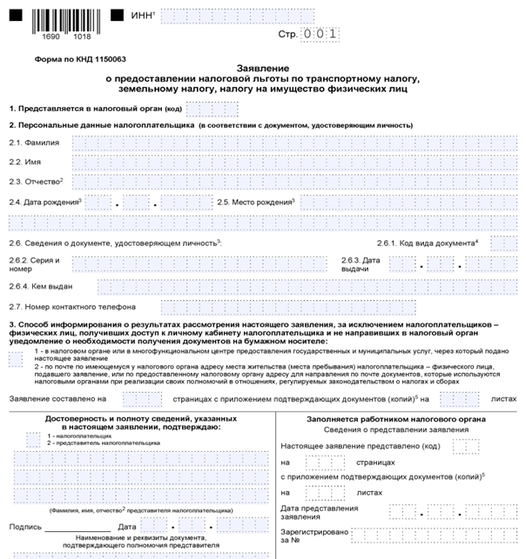
Как получить льготу ?
Если налогоплательщик не направил в налоговый орган заявление о предоставлении налоговой льготы, она проактивно (беззаявительно) предоставляется в отношении одного объекта каждого вида с максимальной исчисленной суммой налога.
Форма заявления о предоставлении налоговой льготы по транспортному налогу, земельному налогу, налогу на имущество физических лиц
(утверждена приказом
ФНС России от 14.11.2017
№ ММВ-7-21/897@)
Для этого предусматривается информационный обмен ФНС России с органами и иными лицами, уполномоченными федеральным органом исполнительной власти, федеральным государственным органом, в которых федеральными законами предусмотрена военная служба (приравненная к ней служба), с учетом требований законодательства РФ о персональных данных, о государственной, налоговой, служебной и иной охраняемой законом тайне.

Slide 6



Полезные сервисы для получения льгот участникам СВО
Позволяет направлять заиление на предоставление льготы по имущественным налогам и получать комплексную информацию об уже имеющихся льготах.
Личный кабинет для физических лиц
Справочная информация о ставках и льготах по имущественным налогам
Сервис позволяет получить информацию по вопросам применения налоговых ставок и льгот по имущественным налогам.
Специальный раздел для участников СВО на ГОСУСЛУГАХ
Информация о всех доступных мерах социальной поддержки для участников СВО и членов их семей.

Slide 7
Спасибо за внимание!

